Slide 1
Apprendre et évaluer autrement
en mathématique
Sandra Fortin - CSS de la Beauce-Etchemin
Marika Perrault - CSS des Hautes-Rivières
Étienne Perron - CSS De La Jonquière
Stéphanie Rioux - RÉCIT MST
Marie-Josée Simard - CSS des Trois-Lacs
Esther Veilleux - CSS des Découvreurs
Journée Pré-congrès du GRMS - 2 novembre 2022
9h00 à 16h00

Slide 2
Journée Pré-congrès
Apprendre et évaluer autrement en mathématique
Sandra Fortin, Marika Perrault, Étienne Perron, Stéphanie Rioux,
Marie-Josée Simard, Esther Veilleux
#GRMS49 à Trois-Rivières
2 novembre 2022

Slide 3
Disposition de la salle
Avant de la salle
Adaptation scolaire | Secondaire 3
Secondaire 1 | Secondaire 4
Secondaire 2 | Secondaire 5
Notes:
A revoir!!!!
Choisir une tâche coup de cœur par type!!
À intégrer dans votre planification des prochaines semaines.

Slide 4
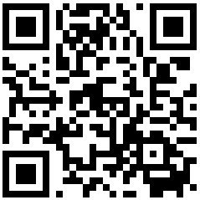
Apprendre et évaluer autrement en mathématique
Document de présentation
monurl.ca/pre021122
Cette présentation est mise à disposition par le RÉCIT MST, sauf exception, selon les termes de la Licence CC, 2022.
Notes:
Marika et SR présentent l’équipe complète!!

Slide 5
Apprendre et évaluer autrement
en mathématique
Faire autrement en mathématique, c’est possible! Lors de cette journée thématique, vous découvrirez les raisons qui poussent de plus en plus d’enseignants à penser autrement la classe de mathématique afin de rendre les élèves plus impliqués dans leurs apprentissages. Nous vous présenterons des conditions favorables pour susciter la réflexion et l’engagement des élèves tout en s’assurant une meilleure compréhension conceptuelle. Vous découvrirez aussi des approches variées, différents types de tâches, des suggestions de ressources et des outils numériques qui permettent de soutenir l’enseignement, l’apprentissage et l’évaluation autrement en mathématique. Finalement, vous aurez l’occasion d’explorer, de vivre ou même de produire des situations d’apprentissage ou d’évaluation autrement. Le site « Apprendre et évaluer autrement en mathématique » viendra soutenir le contenu de cette présentation.

Slide 6
Wooclap… Connaissez-vous…?
Notes:
SR : https://app.wooclap.com/JFLGAY
Questions à main levée:
Qui connaît déjà le site «Apprendre et évaluer autrement en mathématique»?
Qui intervient au 1er cycle du secondaire?
Qui intervient au 2e cycle du secondaire?
Dès le départ: séparer la salle en fonction des cycles (primaire et secondaire)
Idéalement, trouver une façon de séparer en fonction des types de tâche

Slide 7
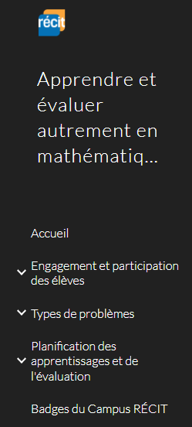
Site - Apprendre et évaluer autrement
en mathématique
autrementenmath.recitmst.qc.ca
Notes:
EV
Lien du site : http://autrementenmath.recitmst.qc.ca/

Slide 8
Plan de la journée - AM
9h à 12h
Accueil
Open Middle
Causeries mathématiques
Tâches créatives
Engagement et participation active des élèves - Collaboration
Exploration en sous-groupes
Notes:
Marika
Accueil (20 -30)
Open Middle (20-25)
Causeries mathématiques (20-25)
Tâches créatives (20-25)
Engagement et participation active des élèves - Collaboration +++ (20-25) - Épurer!!!
Exploration en sous-groupes (60 -80)

Slide 9
Plan de la journée - PM
13h30 à 16h
Menu Math
Math en 3 temps
Programmation et robotique
Exploration en sous-groupes
Planification et évaluation
Notes:
Stéphanie
Menu Math (20-25)
Math en 3 temps (20-25)
Programmation et robotique (20-25)
Exploration en sous-groupes (60 -80)
Planification et évaluation (???)aluation (30 min)

Slide 10
Nos intentions
Découvrir et comprendre le fonctionnement du site
Découvrir, s’approprier et expérimenter les types de tâches
Cibler des tâches à intégrer dans votre planification annuelle
Notes:
SR 1 min

Slide 11
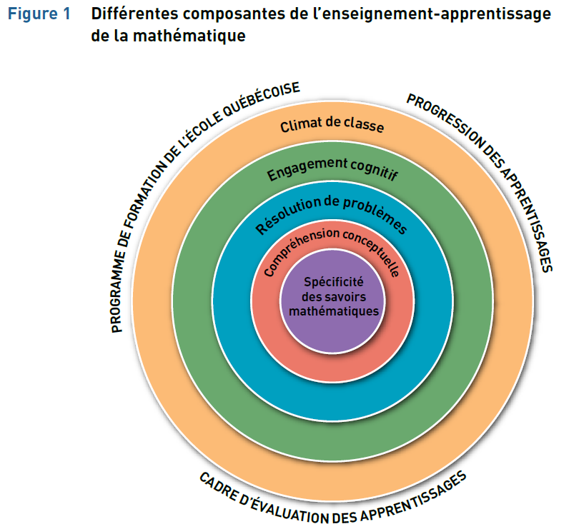
Les intentions du site
Ce site a été créé sur 2 ans par une équipe de CP math et RÉCIT
Comment réduire les écarts dans nos classes de mathématique
Comment faire de la mathématique
Comment optimiser le temps d’enseignement et le temps d’apprentissage
Comment créer des apprentissages durables
Notes:
EV (3-4 min)
Arborescence site

Slide 12
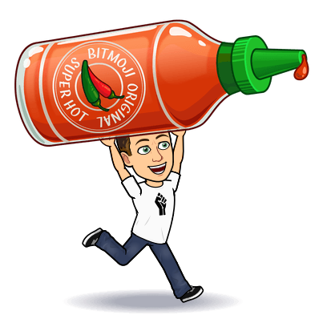
Expérimentation
Open Middle Problems (OMP)
Ressources:
Lien vers une banque de tâches
Section « Open Middle » du site
Notes:
EP
9=5+4=6+2+1
9=8+1=4+3+2
8=6+2=4+3+1

Slide 13
Expérimentation OM
Notes:
EP
9=5+4=6+2+1
9=8+1=4+3+2
8=6+2=4+3+1

Slide 14
Expérimentation OM
Notes:
EP
9=5+4=6+2+1
9=8+1=4+3+2
8=6+2=4+3+1

Slide 15
On fait des essais à notre niveau ou pas !
Intentions
1- Comprendre ce qu’est un OMP
2- Explorer le potentiel des OMP
3- Goût de l’expérimenter en classe !
Notes:
EP
9=5+4=6+2+1
9=8+1=4+3+2
8=6+2=4+3+1

Slide 16
Papier ou numérique
Desmos
Collection Geogebra
Cahier papier
Notes:
EP
9=5+4=6+2+1
9=8+1=4+3+2
8=6+2=4+3+1

Slide 17
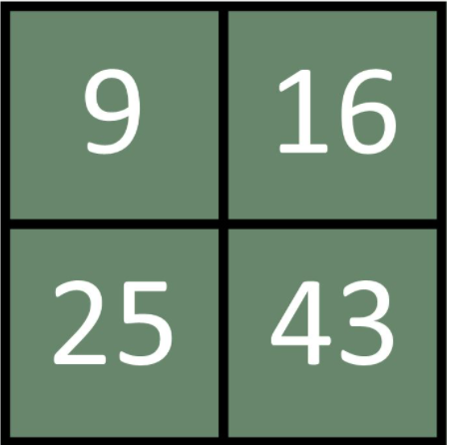
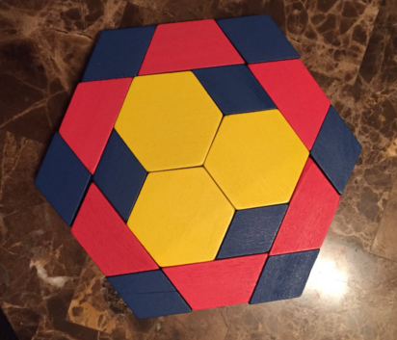
Expérimentation - Causeries mathématiques
Ressources: Section « Causeries mathématiques » du site
Lien vers la banque de tâches
Quel est l’intrus?
Que vois-tu?
Notes:
Marika Perrault

Slide 18
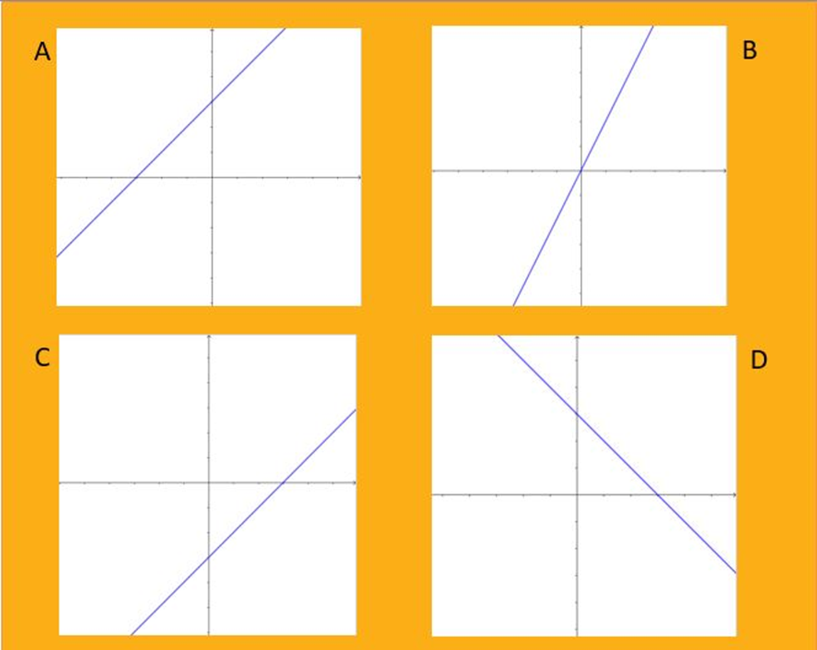
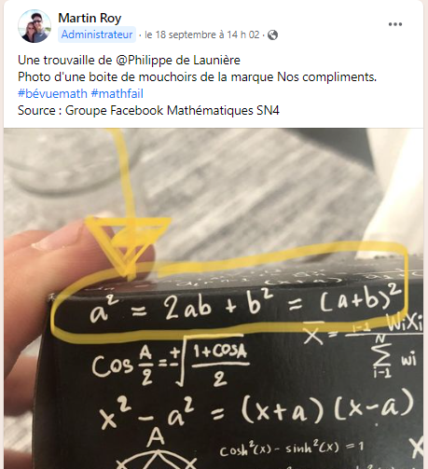
Expérimentation - Causeries mathématiques
Ressources: Section « Causeries mathématiques » du site
Lien vers la banque de tâches
Bévues mathématiques
Quel est l’intrus?
Notes:
Marika Perrault

Slide 19
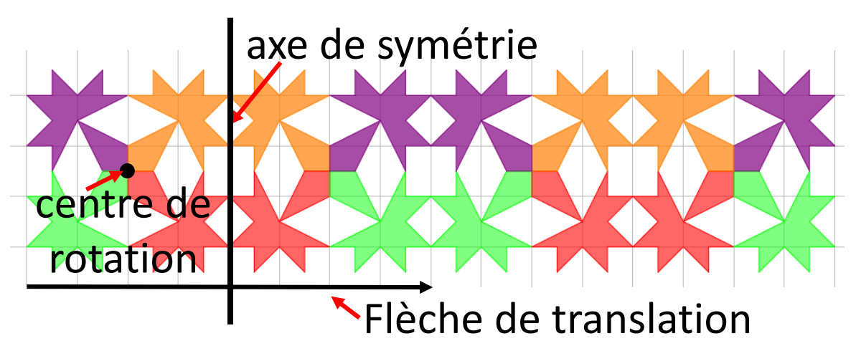
Exploration - Tâches créatives
Section « Tâches créatives » du site
Notes:
SR +
parler de ce qu’est une tâche créative
parler des différents outils numériques
parler de la compétence numérique

Slide 20
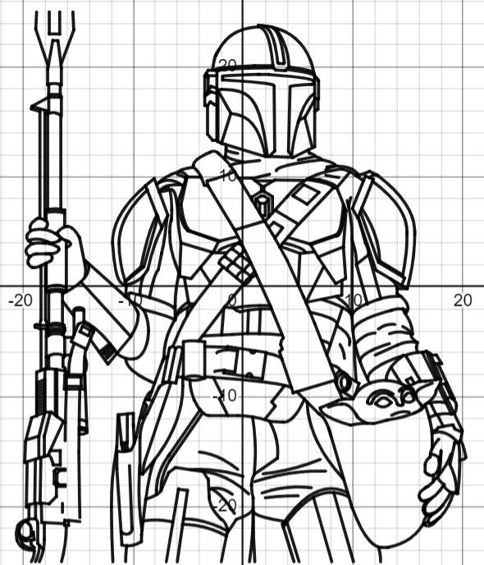
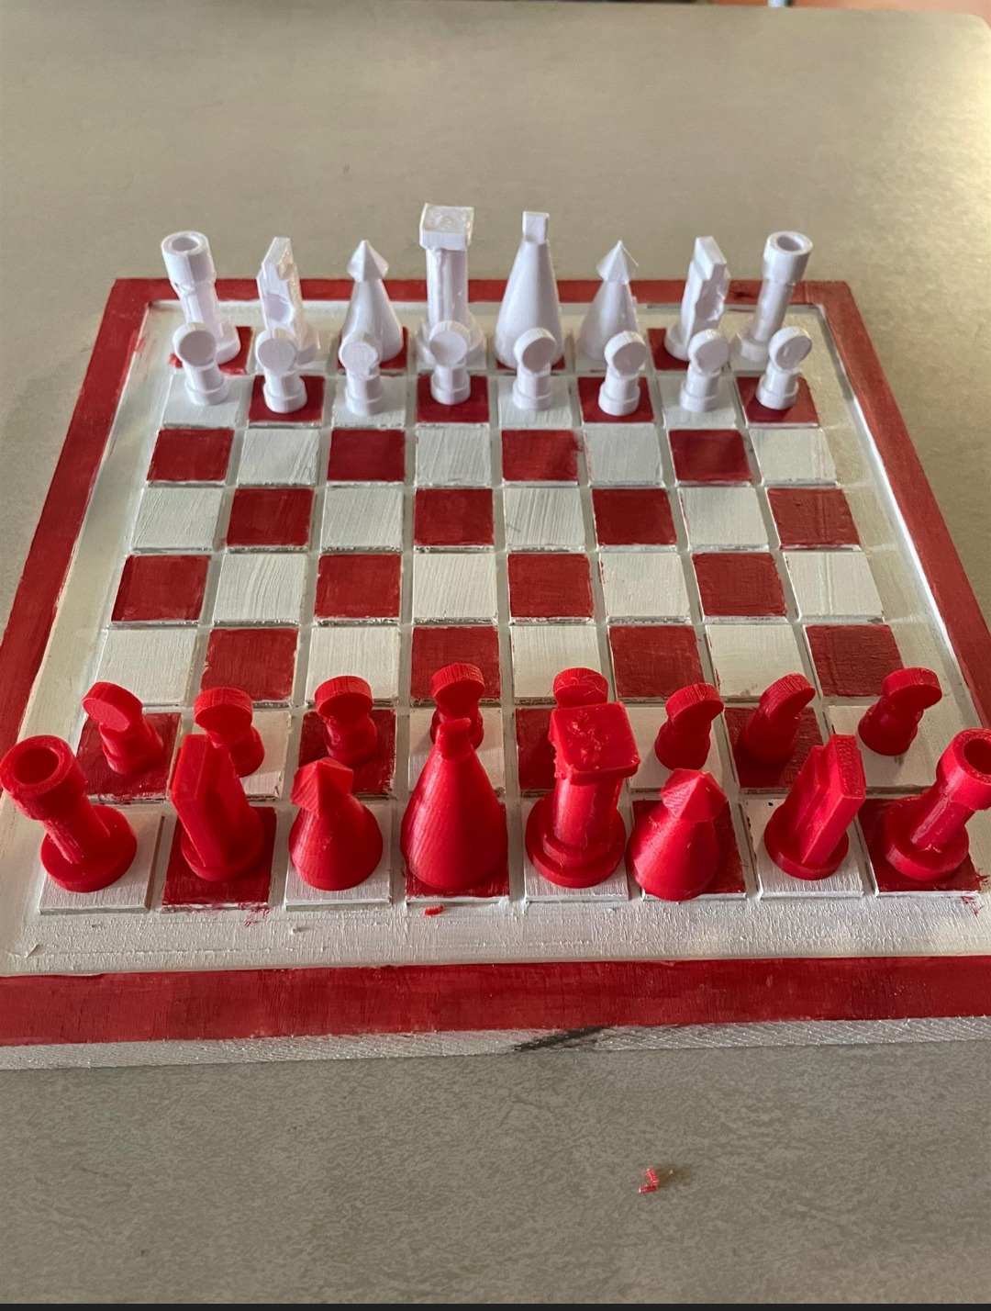
Exploration - Tâches créatives
Section « Tâches créatives » du site
Notes:
SF
Ouvrir le site, montrer la section exemple de tàches

Slide 21
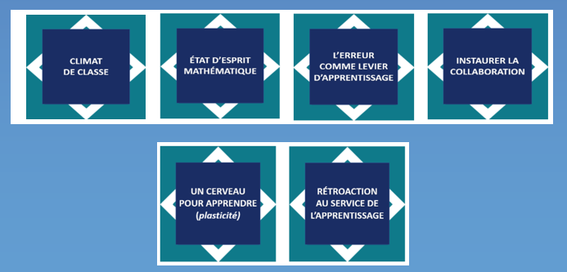
Engagement et participation active
Section “Engagement et participation active des élèves”
Notes:
MJS + EP + EV (environ 20-25 minutes)
Préambule:Esther (expliquer l’arborescence du site, voir le titre de chaque section, et entrer sur chaque page en mentionnant le plan commun et en faisant des liens très brefs avec ce qui a été dit concernant les types de tâches)
Lien avec les tâches, processus à instaurer avant… cette section élabore sur les préalables pour faire de la mathématique pour optimiser les apprentissages, les rendre plus durables, avant de choisir des problèmes.
Accent sur : Instaurer la collaboration
Pour chaque sous-section:
Faire un lien avec les types de tâche et voir chaque section de manière très brève.
Donner plus d’importance à la section collaboration
À l’AQUOPS
Le site : Dans chaque section, lire 2-3 questions, laisser un tps pour lire les autres et présenter particulièrement ce qui a été expérimenté dans les milieux
MJS : Climat classe (lire 2-3 questions et laisse lire les autres, voir les premières sections et présenter l’affiche avec les éléments prioritaires)
Étienne : État d’esprit (lire 2-3 questions et laisse lire les autres, 2 premiers encadrés)
EV : L’erreur (lire 2-3 questions et laisse lire les autres,
Étienne: Collaboration (lire 2-3 questions et laisse lire les autres
MJS : Cerveau (lire 2-3 questions et laisse lire les autres, voir les premières sections et présenter l’atelier et la séquence expérimentée a primaire)
E.V. : Rétroaction

Slide 22
Collaboration
Proposition de stratégies à expérimenter:
Engager une conversation avec les élèves sur ce qu’ils n’aiment pas et ce qu’ils aiment du travail collaboratif;
Proposer une tâche hors programme;
Donner de la rétroaction sur les comportements en travail collaboratif;
Varier les modalités d’apprentissage (Ex. SVNP, ateliers);
Créer des équipes aléatoirement visibles;
Engager une discussion de groupe sur “Comment compléter les idées des autres ou formuler son désaccord”.
Notes:
MJS et EP
Etienne parle de la section devoir
A revoir!!!! Sera complétée par Marie-Josée
Proposition:
Présenter les 6 stratégies et les repérer dans le site
Sur le site, il y a des photos et des outils pour aider à mettre en application les stratégies
Choisir une tâche coup de coeur par type!!
À intégrer dans votre planification des prochaines semaines.

Slide 23
Travail en sous-groupes
Intention: Choisir une tâche coup de coeur par type
Avant de la salle
Adaptation scolaire | Secondaire 3
Secondaire 1 | Secondaire 4
Secondaire 2 | Secondaire 5
Document de travail
autrementenmath.recitmst.qc.ca
Notes:
SF
À revoir!!!!
Choisir une tâche coup de cœur par type!!
À intégrer dans votre planification des prochaines semaines.
Insister sur l’intention!!!
Aller dans le site pour présenter les types de tâches”
Expliquer le sheet!

Slide 24
Dîner
De retour à 13h30
Notes:
A revoir!!!!
Choisir une tâche coup de coeur par type!!
Pour votre révision de fin d’année activité début d’année?

Slide 25
Rappel
Plan de la journée - PM
13h30 à 16h00
Menu Math
Math en 3 temps
Programmation et robotique
Exploration en sous-groupes
Planification et évaluation
Notes:
Accueil: Notre présentation
wooclap (intention de participation)
Présentation du site (Historique math, arborescence du site, idée que la créativité est partout dans l’utilisation, la compréhension, l’intérêt du site)
Menu Math (15)
Math en 3 temps (15)
Programmation et robotique (15)
Exploration en sous-groupes (60 -90)
Planification et évaluation (30 min)

Slide 26
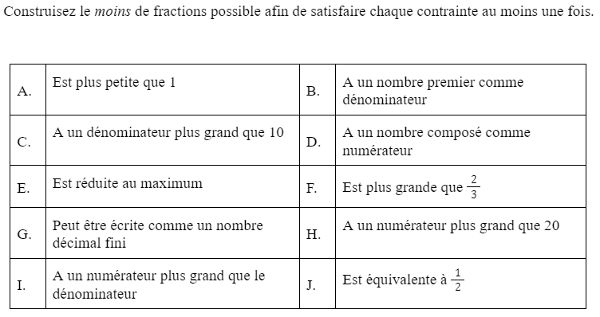
Expérimentation - Menu Math
Section « Menu Math » du site
Notes:
MJS
Se fait avec 2 nombres (25-ABCEFG et 30-DH)
Marika : montrer la version tout-en-un avec assiette pour les petits et grands
Questions:

Slide 27
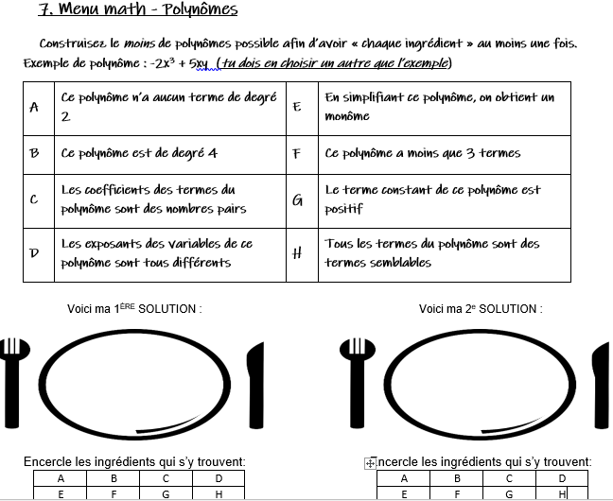
Expérimentation - Menu Math
Feuille réponses
Notes:
Marika : montrer la version assiettes et ingrédients

Slide 28
On fait des essais à notre niveau ou pas !
Intentions
1- Comprendre ce qu’est un Menu math
2- Explorer le potentiel des Menu math
3- Goût de l’expérimenter en classe !
Notes:
EP
9=5+4=6+2+1
9=8+1=4+3+2
8=6+2=4+3+1

Slide 29
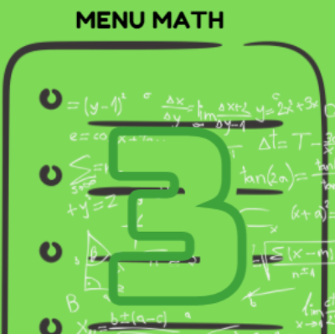
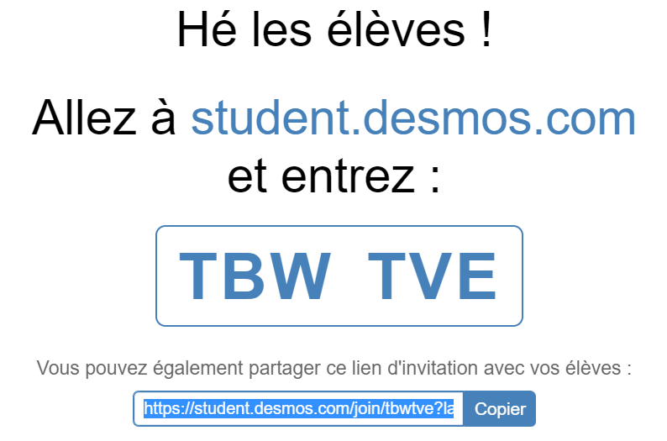
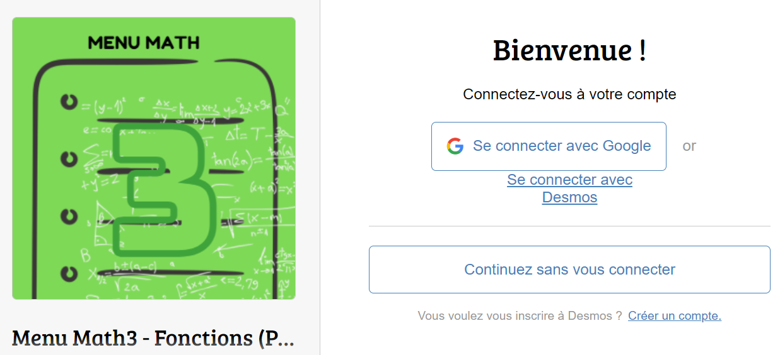
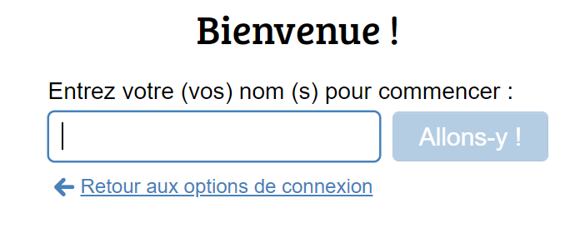
Expérimentation - Menu Math
MATH1 | Fractions
MATH2 | Équations
MATH3 | Les fonctions (student.desmos.com - code TBW TVE)
CST4 | Les droites - papier
SN4 | Fonctions quadratiques - desmos Témoignage MM
CST5 | Les graphes
SN5 | Fonctions (rat, exp, log) - desmos ex. évaluation SR
1
2
3
MATH3
Notes:
MJS
Se fait avec 2 nombres (25-ABCEFG et 30-DH)

Slide 30
Notes:
MJS

Slide 31
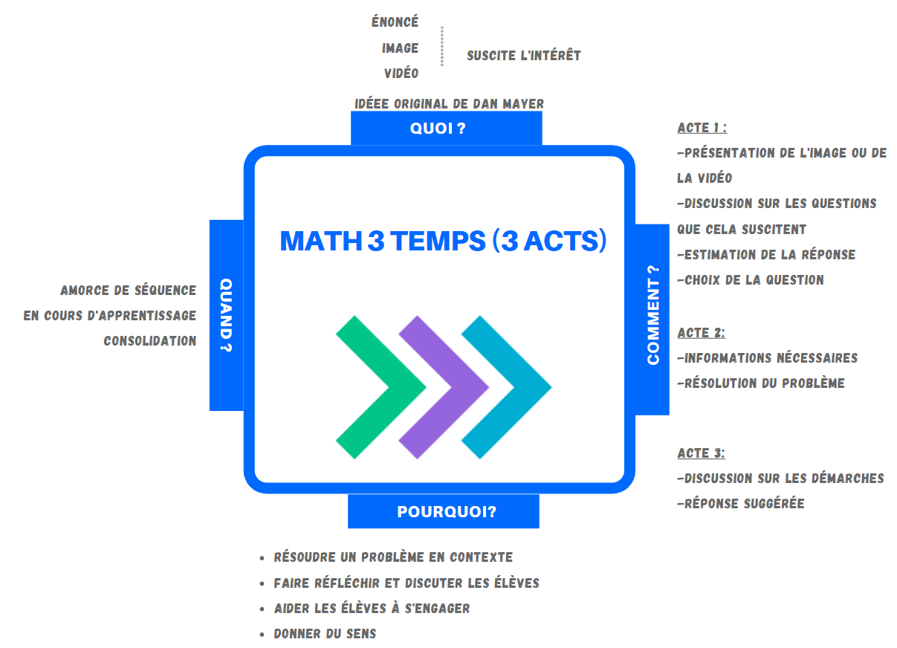
Expérimentation - Math en 3 temps
Section « Math en 3 temps » du site
Notes:
SF

Slide 32
Expérimentation - Math en 3 temps
Math en 3 temps
Lait au chocolat
Notes:
SF

Slide 33
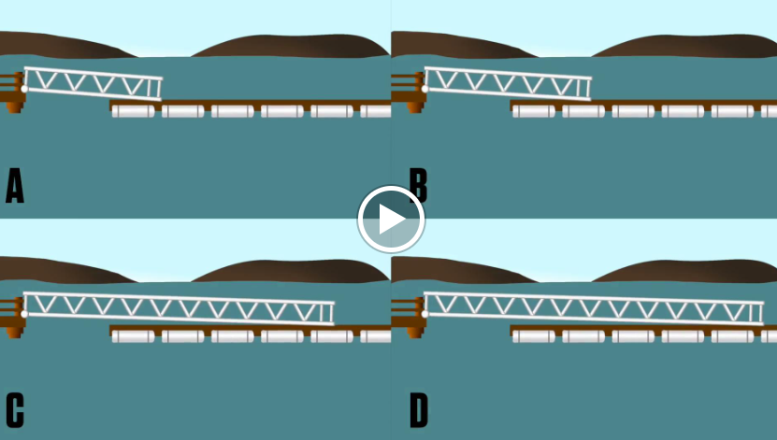
Expérimentation - Math en 3 temps
Math en 3 temps
La rampe marine
Notes:
SF

Slide 34
Expérimentation - Math en 3 temps
Plusieurs modalités
Notes:
SF

Slide 35
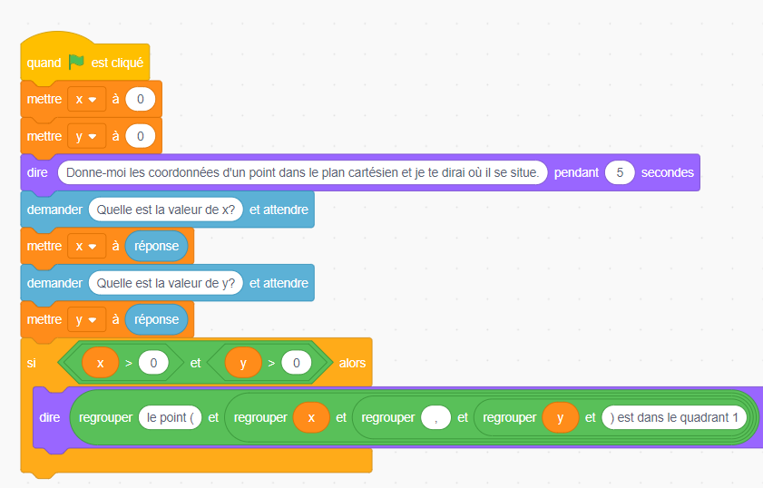
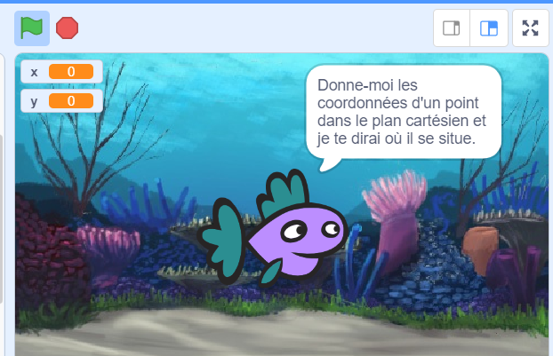
Exploration - Programmation et robotique
Section « Programmation et robotique» du site
Activité de programmation
Notes:
SR +
Pourquoi la programmation ?
Développement de la pensée algébrique, engagement cognitif élevé, donne du sens, résolution de problème
Raisonnement séquentiel, itératif, conditionnel, récursif, par analyse de l’erreur
https://scratch.mit.edu/projects/752150796/editor/

Slide 36
Travail en sous-groupes
Intention: Choisir une tâche coup de coeur par type
Avant de la salle
Adaptation scolaire | Secondaire 3
Secondaire 1 | Secondaire 4
Secondaire 2 | Secondaire 5
Document de travail
autrementenmath.recitmst.qc.ca
Notes:
Sandra
A revoir!!!!
Choisir une tâche coup de cœur par type!!
À intégrer dans votre planification des prochaines semaines.

Slide 37
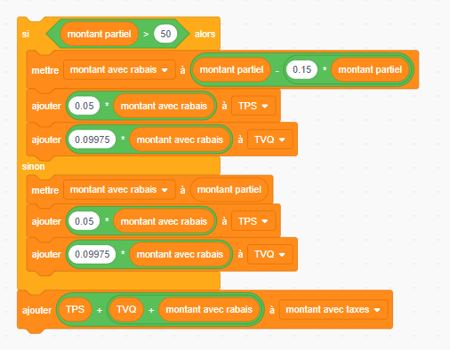
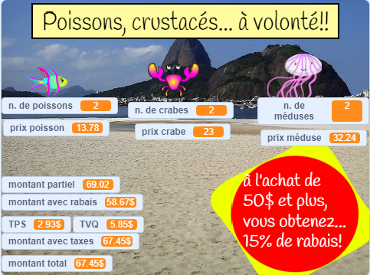
Exploration - Programmation et robotique
Section « Programmation et robotique» du site
Projet de programmation
Notes:
SR
Projet de programmation:
Dimension créative
Engagement cognitif élevé
Collaboration
Problème ouvert
En cours d’apprentissage
Raisonnement séquentiel
Raisonnement conditionnel
Raisonnement par analyse de l’erreur

Slide 38
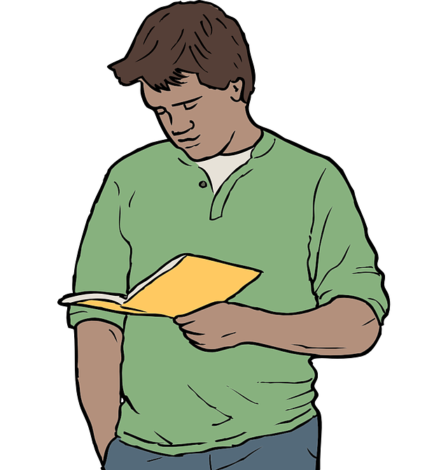
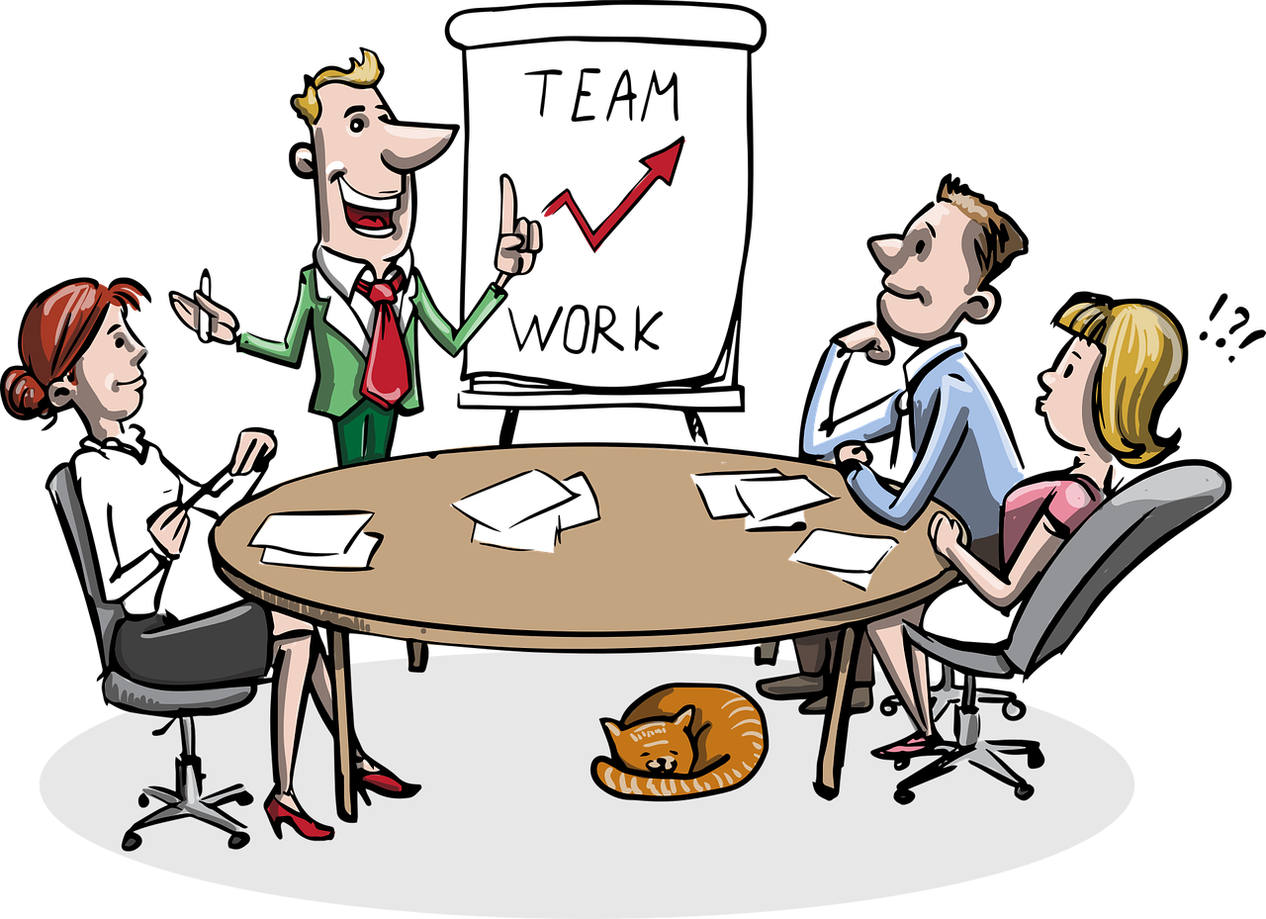
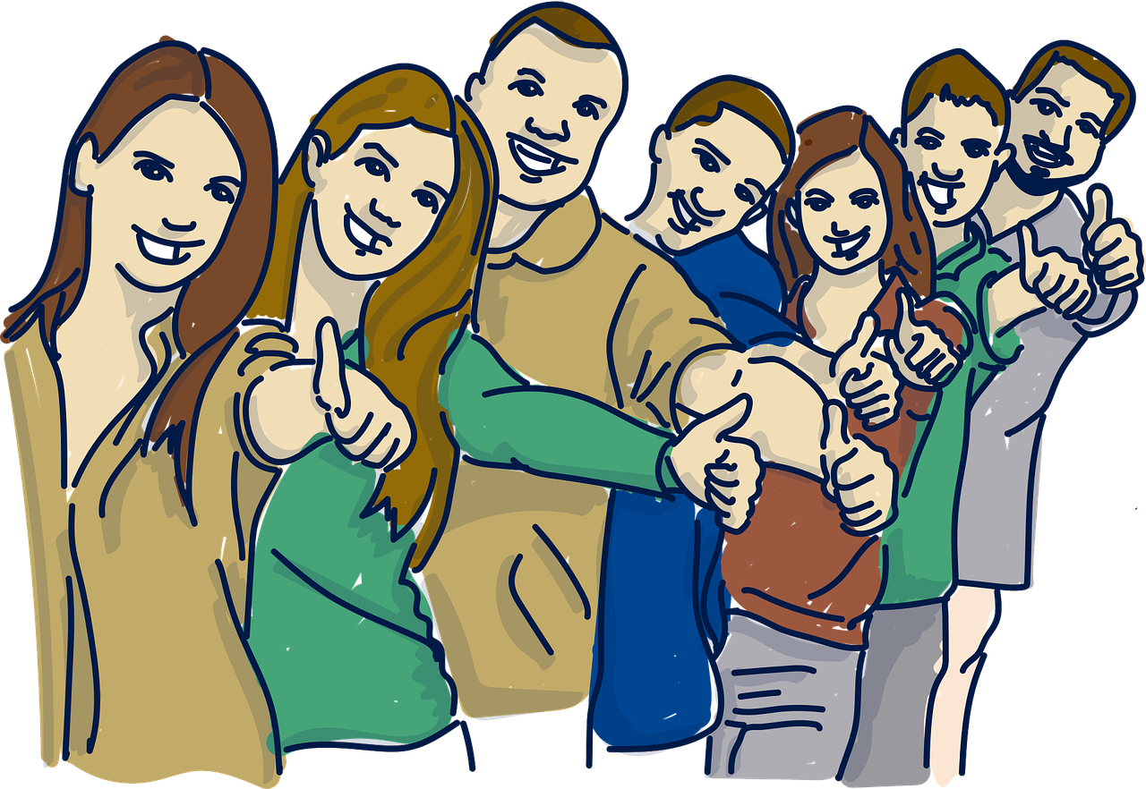
À retenir du site
TOUT est dans TOUT
D’où partent
les apprentissages
Pendant les apprentissages
Où il est souhaité que les apprentissages se rendent
Collaboration
Climat de classe
Intention
Apprentissages et compétences en synergie
Résolution de problème
État d’esprit
Notes:
EV:
reboucle la boucle de l’optimisation, sur l’intention, sur la synergie et que tout est dans tout
Oser et se donner le temps de voir les effets, de réflechir
Pour cette section: repartir des questions (2-3, on laisse lire)
Sandra : Planification
Esther: Intention
Marika : Expérimentation
https://par-temps-clair.blogspot.com/2022/02/linvention-de-levaluation-et-son.html
Ne pas oublier de le lancer!

Slide 39
Badge de participation
Se créer un compte gratuit sur Campus RÉCIT;
Valider le courriel, se connecter;
S’inscrire à l’autoformation
« Apprendre et évaluer autrement en mathématique »;
Voir cette page.
Note : le lien sera disponible que quelques heures.
Notes:
SR : appréciation de l’atelier et badges du GRMS à venir à partir de la plateforme événementielle

Slide 40
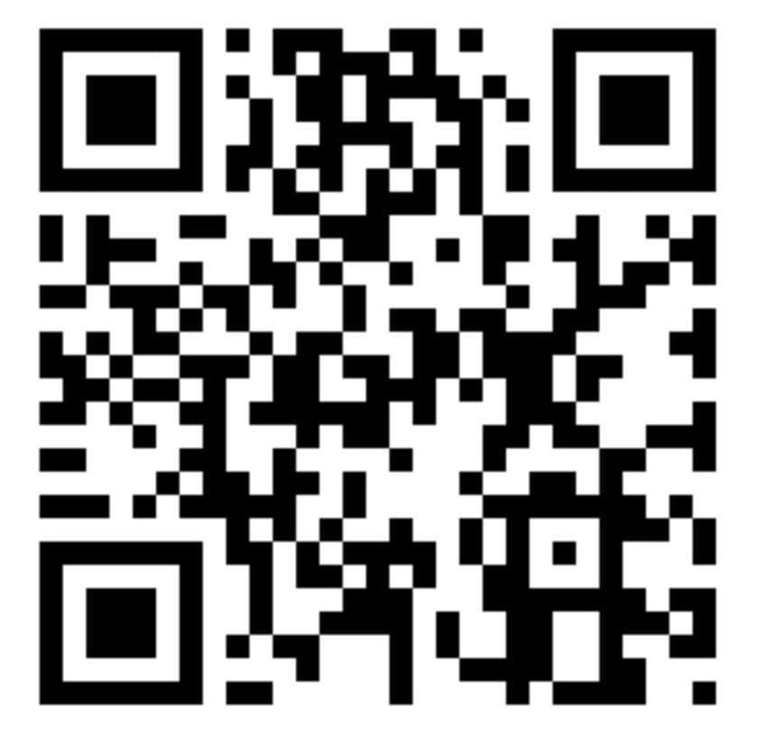
Questions? Merci!
sandra.fortin@csbe.qc.ca
marika.perrault@cssdhr.gouv.qc.ca
etienne.perron@csjonquiere.qc.ca
stephanie.rioux@recitmst.qc.ca
mjsimard@cstrois-lacs.qc.ca
esther.veilleux@gmail.com
equipe@recitmst.qc.ca
Page Facebook
Twitter
Chaîne YouTube
Formulaire d’appréciation
Ces formations du RÉCIT sont mises à disposition, sauf exception, selon les termes de la Licence Creative Commons Attribution - Pas d’Utilisation Commerciale - Partage dans les Mêmes Conditions 4.0 International.
Notes:
SR

Slide 41
Merci à nos commanditaires

Slide 42
Invitation à l’assemblée générale
Assemblée générale du GRMS
En virtuel sur Zoom
Date : le mercredi 9 novembre 2022
Heure : 19h

